Slide 1
Důležitá telefonní čísla
Zdraví a bezpečí

Slide 2
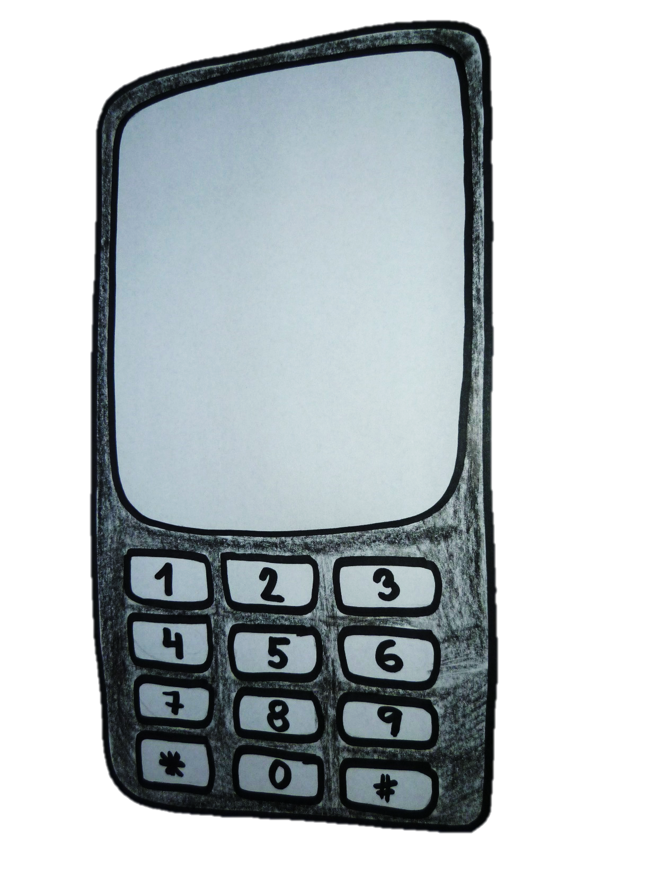
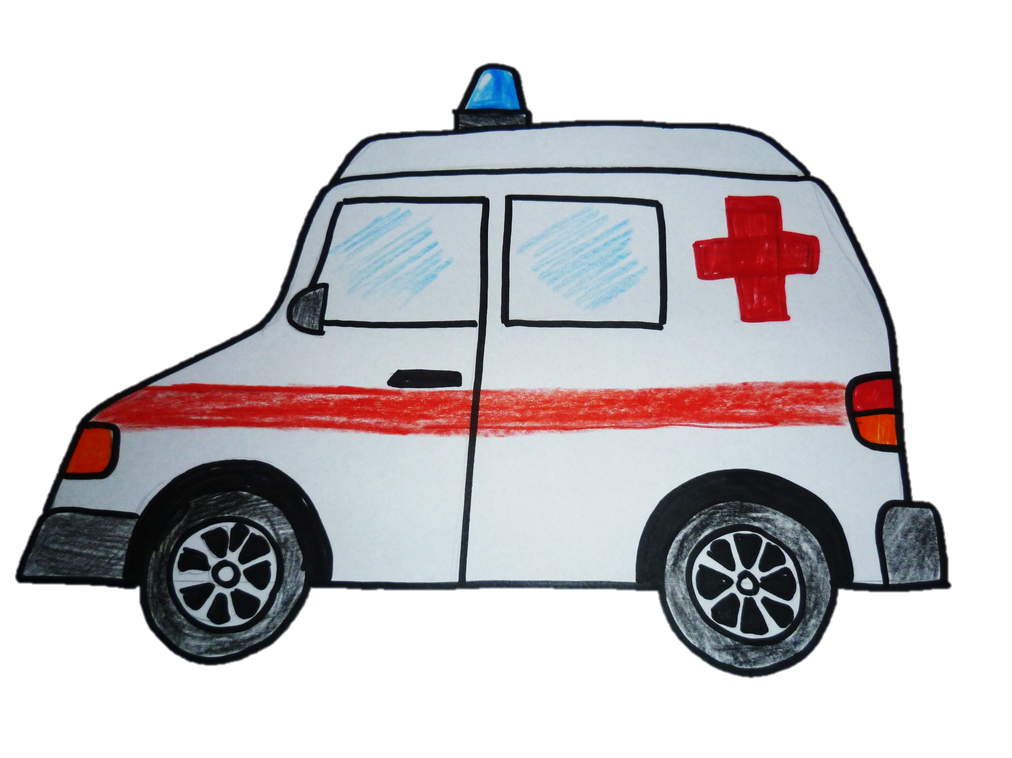
155
150
155
158
Notes:
Stopadesátpět - doktor je tu hned.

Slide 3
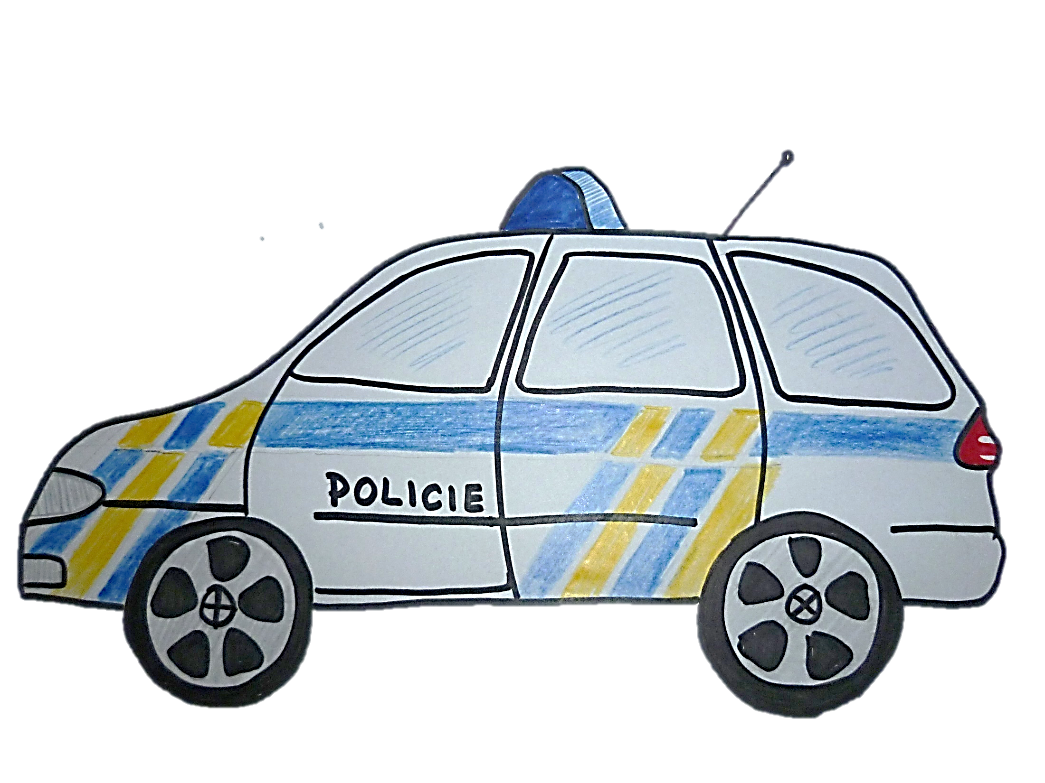
155
150
158
158
Notes:
Stopadesátosmička - policajt nasadí želízka.

Slide 4
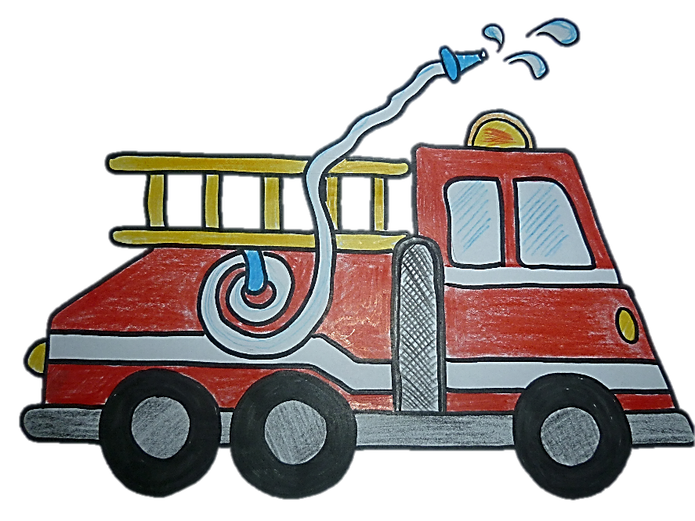
155
150
150
158
Notes:
Stopadesát - hasiči, oheň jenom zasyčí.

Slide 5
Použité odkazy
Vlastní zdroje

Slide 6
Metodický pokyn
Integrovaný blok: Bezpečnost
Popis
Seznamujeme se s důležitými tel. čísly IZS
Očekávání a cíle
. Dítě dokáže správně přiřadit telefonní číslo k určité složce IZS

Slide 7
Práce s interaktivním výukovým materiálem
Děti přiřazují telefonní čísla k zobrazenému autu. Díky animačním efektům se dětem znázorňuje zpětná vazba.
Ke každému číslu přiřadíme verš pro usnadnění zapamatování. Verš je zobrazený v poznámkách ke každému snímku.

Slide 8
Studijní materiály
Povinné materiály, pomůcky a technické vybavení
zdroj: www.dumy.cz
Dotyková obrazovka, připojená k PC
Nepovinné materiály
Didaktický kufřík - KUMUČ

Slide 9
Práce s didaktickým kufříkem KUMUČ
Děti mají k dispozici čísla i dopravní prostředky na papírových kartičkách. Stejnou aktivitu tak mohou vykonávat i na magnetickou tabulku.
Téma s dětmi dramatizujeme

Slide 10
Prvky polytechnické výchovy
Mít povědomí o některých způsobech ochrany zdraví a bezpečí
Uvědomovat si, co je nebezpečné
Vědět, jak se vyhnout nebezpečí (být opatrné, obezřetné, kam se v případě potřeby obrátit o pomoc, koho přivolat)
Porozumět slyšenému

Slide 11
Cíle polytechnické
výchovy
Chápat postavení techniky a technických oborů v životě lidstva jako devízu
Učit děti základním poznatkům o technice
Směrovat
děti k získávání základních pracovních dovedností a návyků
Vnímat vliv techniky na společnost a přírodu
Vést děti ke kooperativnímu hodnocení a sebehodnocení
Podpořit rozvoj myšlenkového potenciálu
dětí

